Slide 1
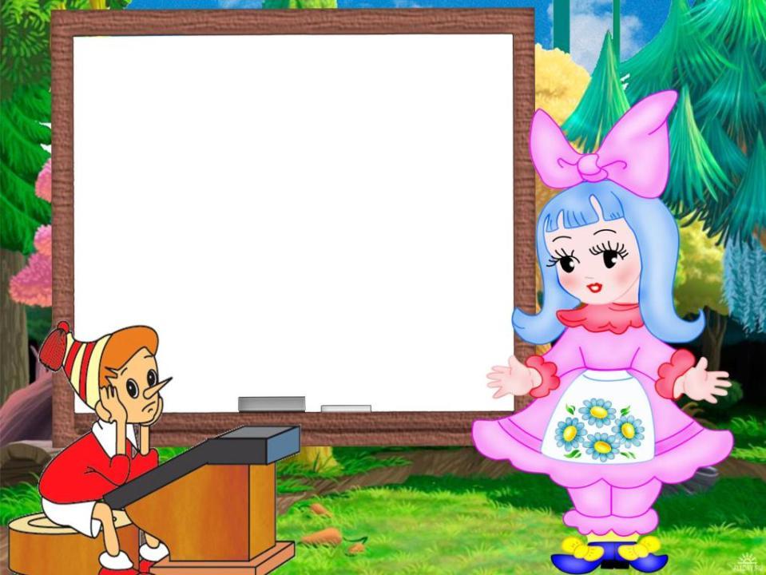
Артикуляционная гимнастика
Выполнила:
Учитель-логопед
Калужских Н.П.

Slide 2
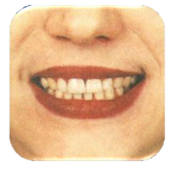
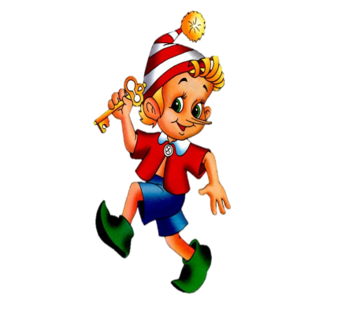
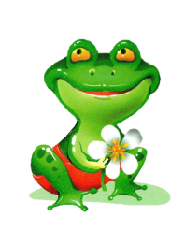
ЛЯГУШКИ
Посчитав в пруду ракушки,
Улыбаются лягушки.
Раз, два, три, четыре, пять –
Начинай и ты считать.

Slide 3
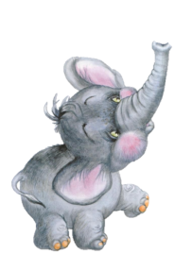
СЛОНИК
Тянет слоник хобот вверх,
Хочет он достать орех.
Раз, два, три, четыре, пять –
Надо пробовать опять.

Slide 4
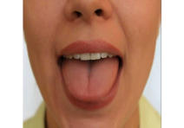
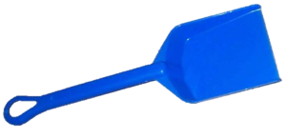
ЛОПАТКА
Чтоб в песочнице копать,
Нам лопатку нужно взять.
Ротик нужно приоткрыть,
Язык на губку положить.

Slide 5
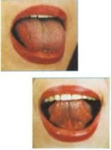
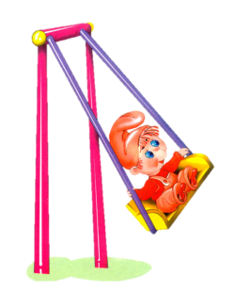
КАЧЕЛИ
На площадке, во дворе
Стоит радость детворе -
Разноцветные качели.
Вот ребята на них сели,
Вверх-вниз, вверх-вниз –
Замечательный сюрприз.

Slide 6
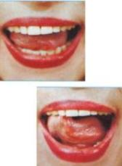
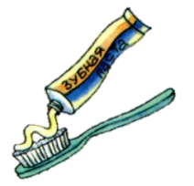
ЧИСТИМ ЗУБКИ
Каждый день, как и ребята,
Зубки чистят все зверята.
Вправо-влево щётка ходит,
Белизну зубам наводит.

Slide 7
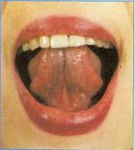
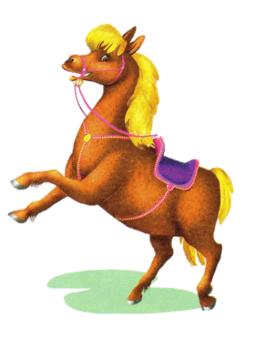
ЛОШАДКА
Скачет белая лошадка
По дорожке ровной, гладкой.
Цок да цок - стучат копытца,
Далеко лошадка мчится.

Slide 8
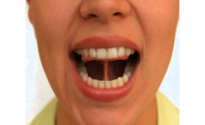
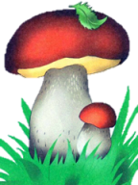
ГРИБОК
На полянке у ручья
Выросла грибов семья.
Таня с Машей в лес пойдут,
Все грибочки соберут.

Slide 9
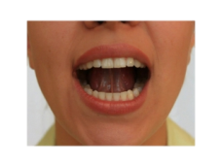
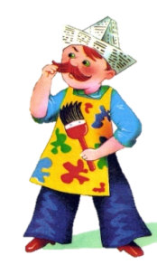
МАЛЯР
Если нужно красить дом,
Срочно маляра зовём.
Он покрасит всё кругом,
Будет новеньким наш дом.

Slide 10
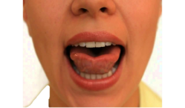
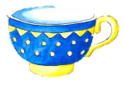
ЧАШКА
Наливает кошка чай,
Чашку быстро подставляй.
Чтобы чай не расплескался,
Язычок наверх поднялся.

Slide 11
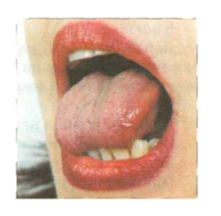
ГОРКА
В зимний солнечный денёк
Горку ледяную,
Сделали мы во дворе,
Скользкую такую.
Будем весело играть,
Не придётся нам скучать.

Slide 12
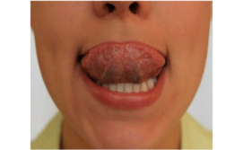
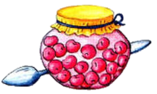
ВКУСНОЕ ВАРЕНЬЕ
Пчёлка ЖУ по воскресеньям
Ест вишнёвое варенье.
Очень вкусное варенье,
Жаль, не скоро воскресенье.

Slide 13
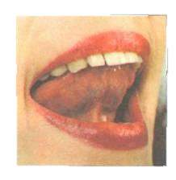
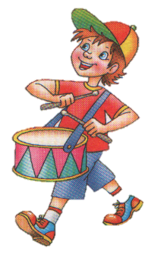
БАРАБАНЩИК
Мама с папой подарили
Тоше новый барабан.
Барабанит он в квартире,
Залезая на диван.
Барабанит во дворе
На забаву детворе.
Д-д-д – стучит Антошка,
Д-д-д, ещё немножко.

Slide 14
Спасибо за внимание!

